Slide 1
UML
Héctor Luis De Pablo

Slide 2
¿Qué es UML y para qué sirve?
UML (Lenguaje de Modelo Unificado) es un lenguaje gráfico que se emplea para visualizar, especificar, construir y documentar un sistema por medio de diferentes tipos de diagramas. Es independiente de la metodología de análisis y diseño que se siga en el desarrollo de software. Sus principios básicos son:
La elección de qué modelos crear tiene una profunda influencia sobre cómo se acomete un problema y cómo se da forma a una solución.
Todo modelo puede ser expresado con diferentes niveles de precisión.
Los mejores modelos están ligados a la realidad.
Un único modelo o vista no es suficiente.

Slide 3
Tipos
En UML hay 4 tipos de elementos:
Elementos estructurales: parte estática de un modelo que representan conceptos o cosas materiales. Podemos encontrar: clase, interfaz, colaboración, caso de uso, clase activa, componente, artefacto y nodo.
Elementos de comportamiento: partes dinámicas de los modelos UML que representan un comportamiento en el tiempo y en el espacio. Encontramos interacción, máquina de estados y actividades.
Elementos de agrupación: son las partes organizativas de los modelos UML. El elemento de agrupación fundamental es el paquete.
Elementos de anotación: son las partes explicativas de los modelos UML, los comentarios. El exponente fundamental es la nota.

Slide 4
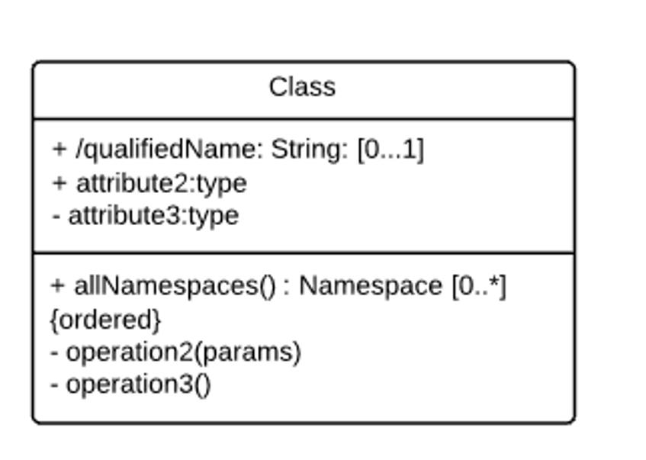
Elementos estructurales: clase
La clase es una descripción de un conjunto de objetos que comparten los mismos atributos, operaciones relaciones y semántica. Se representa como un rectángulo que normalmente incluye su nombre, sus atributos y sus operaciones:

Slide 5
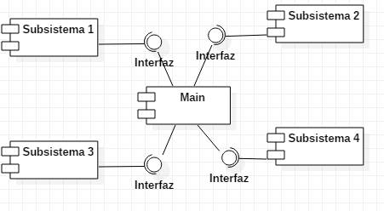
Elementos estructurales: interfaz
Una interfaz es una colección de operaciones que especifican un servicio de una clase o componente, describen el comportamiento visible desde el exterior de ese elemento. Se representa como una pequeña semicircunferencia unida al rectángulo de la primera clase por una línea.

Slide 6
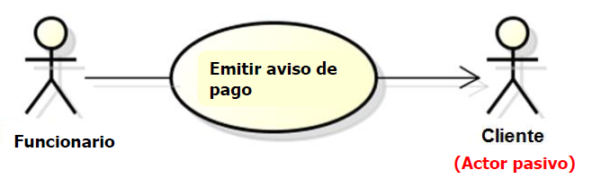
Elementos estructurales: Caso de uso
Un caso de uso describe un comportamiento de un sistema, clase o componente desde el punto de vista del usuario. Describe un conjunto de secuencias de acciones que ejecuta un sistema y que produce un resultado observable de interés. Se representa mediante una elipsis con borde continuo.

Slide 7
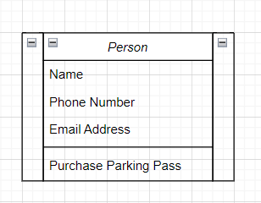
Elementos estructurales: Clase Activa
Es un tipo especial de clase cuyos objetos tienen uno o más procesos o hilos de ejecución, es igual que una clase excepto en el hecho de que sus objetos pueden ejecutarse concurrentemente con otros objetos de clases activas. Se representa como una clase con líneas dobles a ambos lados.

Slide 8
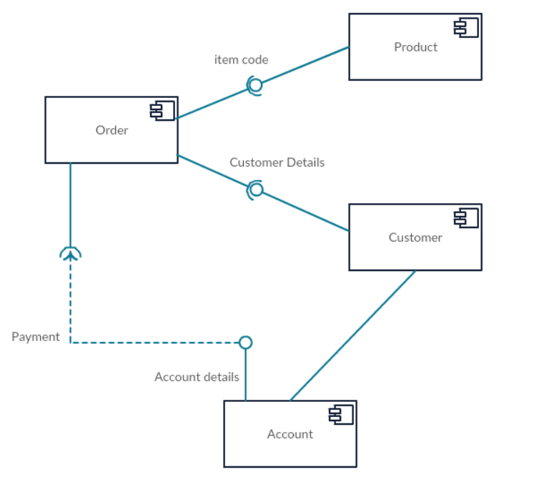
Elementos estructurales: Componente
Un componente es una parte modular del diseño del sistema que oculta su implementación tras un conjunto de interfaces externas. Se representa como una clase con un icono especial en la esquina superior derecha.

Slide 9
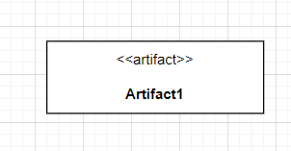
Elemento estructural: artefacto
Un artefacto es una parte física y reemplazable de un sistema que contiene información física (bits). Un artefacto puede ser un archivo de código fuente, un ejecutable o un script. Se representa mediante un rectángulo con la leyenda <<artifact>> sobre el nombre.

Slide 10
Elementos estructurales: Nodo
Un nodo es un elemento físico que existe en tiempo de ejecución y representa un recurso computacional que dispone algo de memoria y capacidad de procesamiento. Se representa mediante un cubo.

Slide 11

Elementos de comportamiento: Interacción
Una interacción comprende un conjunto de mensajes intercambiados entre un conjunto de objetos, dentro de un contexto particular, para un propósito específico. Se representa mediante una flecha.

Slide 12
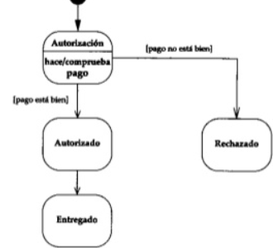
Elementos de comportamiento: Estados
Especifica las secuencias de estados por las que pasa un objeto o una interacción durante su vida junto con sus reacciones a esos eventos. Se representa como un rectángulo con las esquinas redondeadas.

Slide 13
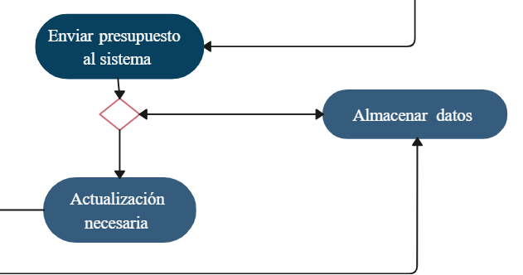
Elementos de comportamiento: Actividad
Una actividad especifica la secuencia de pasos que ejecuta un proceso computacional. Lo importante es la secuencia o flujo de pasos. Se representa como un círculo estirado.

Slide 14
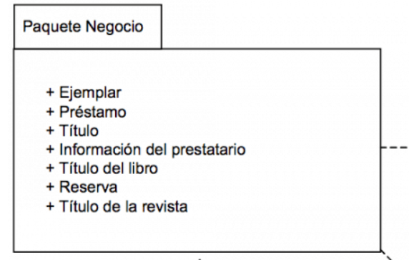
Elementos de agrupación: Paquete
Un paquete es un mecanismo de propósito general para organizar el diseño, frente a las clases que organizan construcciones de implementación. Se representa como una carpeta que incluye en su interior el nombre del paquete.

Slide 15
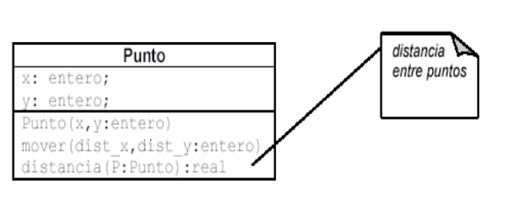
Elementos de anotación: Nota
Una nota es un símbolo para mostrar restricciones y comentarios asociados a un elemento o a una colección de elementos. Se representa como un rectángulo con una esquina doblada junto con un comentario.

Slide 16
Diagramas UML
En UML podemos encontrar hasta 14 tipos de diagramas, aunque no todos se usan con la misma regularidad. Distinguimos:
Diagramas estructurales
Diagramas de clases
Diagramas de objetos
Diagramas de componentes
Diagramas de despliegue
Diagramas de paquetes
Diagramas de perfiles
Diagramas de estructura compuesta
Diagramas de comportamiento
Diagramas de casos de uso
Diagramas de actividades
Diagramas de máquinas de estado/Diagramas de estados
Diagramas de interacción

